Slide 1
辐射地图重建实验
源定位思路——1.辐射场重建——GPR算法 2.八领域梯度最大值作为第一主成分方向（需要获取机器人周围领域剂量值）——指引机器人朝着源方向前进 3.到达设定阈值，围绕源作路径规划并采集辐射数据——类似于主成分分析法 4.完成测量结束——测量数据形成闭环
目标：单源、两个相同活度源、两个不同活度源——定位并对感兴趣区域建图，三个及以上源不考虑
移动机器人自动规划测量路径——绕着源采集辐射数据，重建出辐射场，并定位未知放射源
之前没想到主要一直局限在使用单个探测器

Slide 2
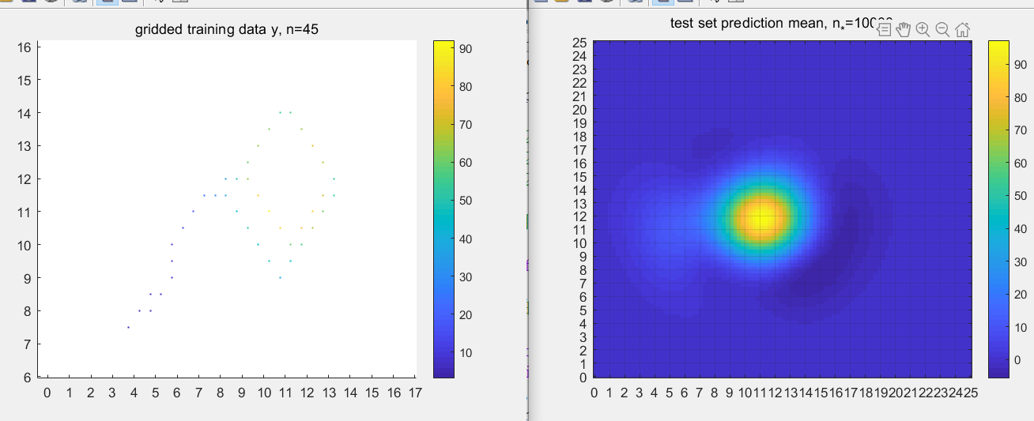
辐射地图重建实验
仿真环境：25m x 25m 栅格地图分辨率0.25m
100 x 100的栅格地图
1.以梯度最大方向为第一主成分，设置能量沉积阈值，高于该阈值则进行绕源采集。
2.夹角为90度，顺时针方向向量作为第二主成分；
3.闭环检测，完成闭环则停止采集数据
4.重建辐射分布图，完成源定位
仿真数据 及采集的离散辐射数据
GPR算法重建效果-单源

Slide 3
辐射地图重建实验
四领域——重建效果更差，比起八领域

Slide 4
辐射地图重建实验
双源等活度——间隔3m
需要一种定位算法去定位源的位置
，开始想的通过Hough transition提取图像轮廓进而定位源，后面发现可以直接通过峰值完成源定位。

Slide 5
辐射地图重建实验
间隔4m
不同的阈值设置--陷入局部最优
设置较大阈值--绕单源采集
4m间隔、不同活度
设置较小阈值--绕双源采集
GPR算法建图效果

Slide 6
论文实验
八邻域---重建—GPR，路径规划—绕源闭环算法，更多源解决定位—霍夫变换，分析重建精度与定位精度。
实验：
1.单源，不同能量沉积阈值，不同步长比较；
2.多源等/不等强度定位与重建(2个)，不同能量沉积阈值比较；
3.三个源效果不好。
三个等活度源集中在一起，较难实现定位

Slide 7
建图效果与等值线
等值线绘制

Slide 8
论文实验
相隔3m较集中，峰值区分不出

Slide 9
论文实验
相隔4m，比较明显可以区分出两个峰
不同活度/能量，明显可以区分出两个峰

Slide 10
论文实验
不同阈值比较，仅能识别出单个源
三个集中的源，较难区分出所有源的位置，需要源位置较为分散，位置区分效果才会更好

Slide 11
相同活度
间隔8m
间隔7m

Slide 12
不同活度--建图效果较差
间隔4m--无法区分
活度相差太大（两倍），建图效果太差

Slide 13
附录
双源等值线轮廓，无法通过等值线定位

